Slide 1
遊憩與運動學群簡報
南華大學運動與健康促進學士學位學程
運動學程許伯陽主任

Slide 2
遊憩與運動學群介紹

Slide 3
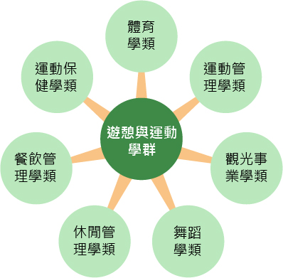
遊憩與運動學群是什麼？
遊憩與運動學群主要由觀光、餐飲與運動三大領域的科系所組成
在科系領域上包括觀光、餐旅管理、休閒、運動管理、推廣與運動保健等。
以有助於人類身心理活動運作為核心的理論與實務規劃，包含了觀光休閒活動的投入與產出的規劃與管理，運動科學（運動生理、心理、生物力學等）理論與實務管理。

Slide 4
遊憩與運動學群的特色是什麼？
這個學群的特色即是相當重視實務運作，偏重於技藝養成，尤其是觀光與餐飲學類。
各系都規定至少要到業界實習一定時數，如一年不等，藉此養成實務專業。
至於運動學群則包括體育科學研究與運動技能的訓練和推廣。

Slide 5
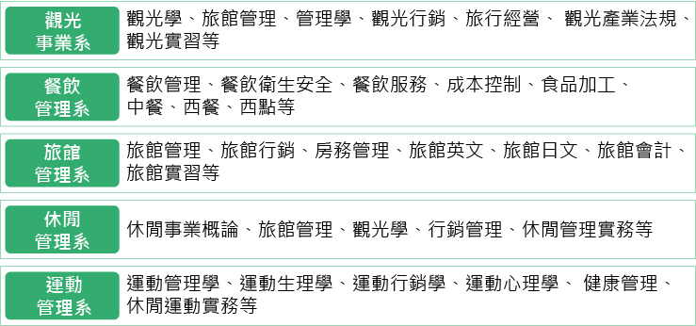
學系和課程有哪些？

Slide 6
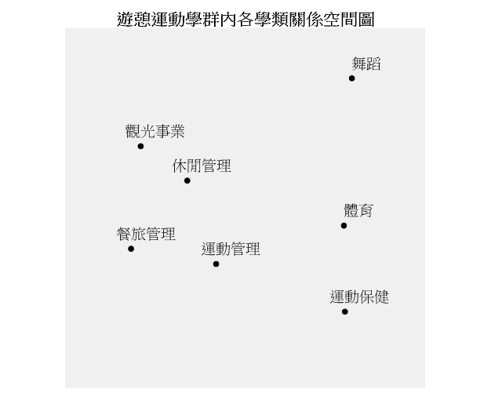
學群內學類間關係圖
遊憩運動學群中，觀光事業、休閒管理、餐旅管理及運動管理較為接近，體育、運動保健、運動管理略為接近，舞蹈則與其他學類的差異較多。

Slide 7
未來可從事的職業
烹飪老師、廚師、西點蛋糕師、餐飲服務人員
飯店服務人員、休閒娛樂事業從業人員、遊樂景點工作人員
導遊、領隊、票務人員、旅行社行銷企畫
舞蹈健身老師、游泳教練、運動教練

Slide 8
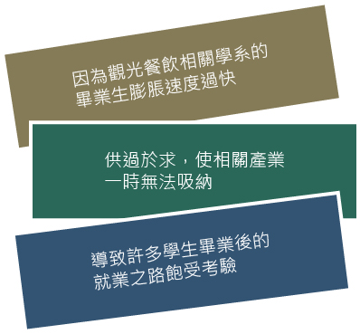
生涯發展與職場趨勢-觀光
受到中國觀光客的影響，帶動臺灣的觀光旅遊產業，許多的學校紛紛成立相關科系來搶食商機。根據統計，自民國97年至今，觀光餐飲系是近年學生成長最多的第一名，但是，畢業生的求職之路並不如想像中順遂。

Slide 9
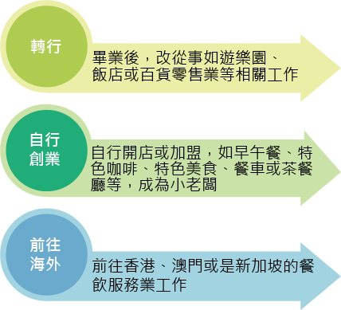
生涯發展與職場趨勢-餐飲服務
以臺灣觀光業而言，最大賣點即是美食，但就目前餐飲服務業的狀況來說，餐飲服務業因流動率高、起薪偏低，加上市場飽和，故餐飲相關學系的畢業生就業方向不一。

Slide 10
生涯發展與職場趨勢-運動
在運動相關學系方面，隨著現代人重視休閒運動，開拓了體育學群的新出路，畢業生的未來發展也更寬廣。

Slide 11
生涯發展與職場趨勢-綜合
臺灣醫療產業目前正積極與觀光、運動產業做異業結盟，朝「健康檢查 觀光旅遊 運動保健」三合一的複合性經營，如彰濱秀傳醫院健康園區，採用六星級的飯店式設計，並規劃人體奧妙的醫學博物館與人文藝術氣息的藝術館，除先進的醫療設備與高品質的醫療服務外，還提供專業的醫學美容與健康管理，並聘請體適能與瑜珈教練，可說是替遊憩與運動學群的畢業生提供另一種出路。

Slide 12
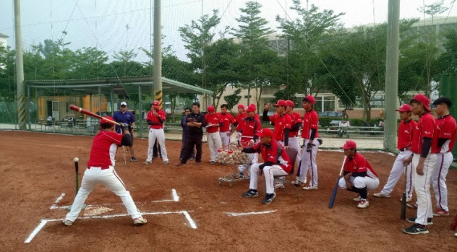
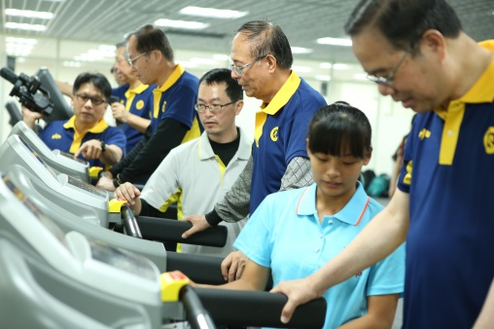
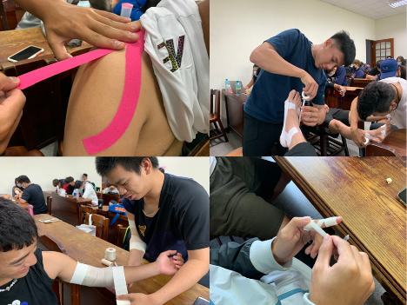
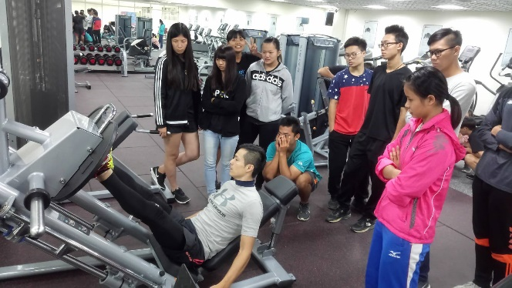
南華大學運動與健康促進學士學位學程

Slide 13
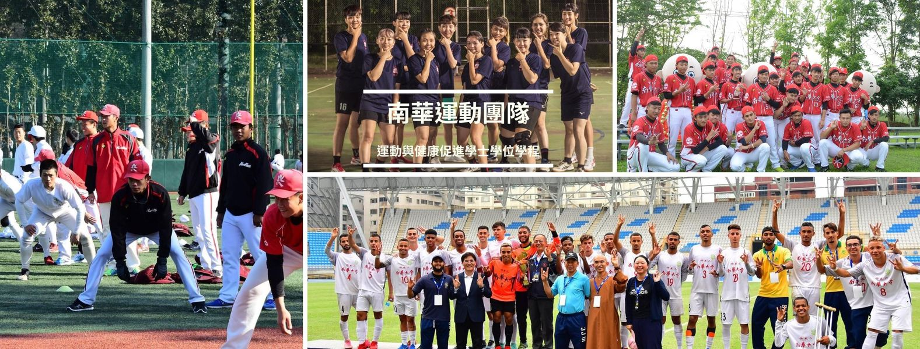
運動學程介紹
本學程以發展運動競技與運動介入健康促進為主軸。以運動團隊為發展核心，招收運動競技選手，包含棒球、籃球、排球、足球、武術與跆拳等項目；其次招收對運動健康產業有興趣之學生，以投入自身運動團隊各方面經營為課程依歸。

Slide 14
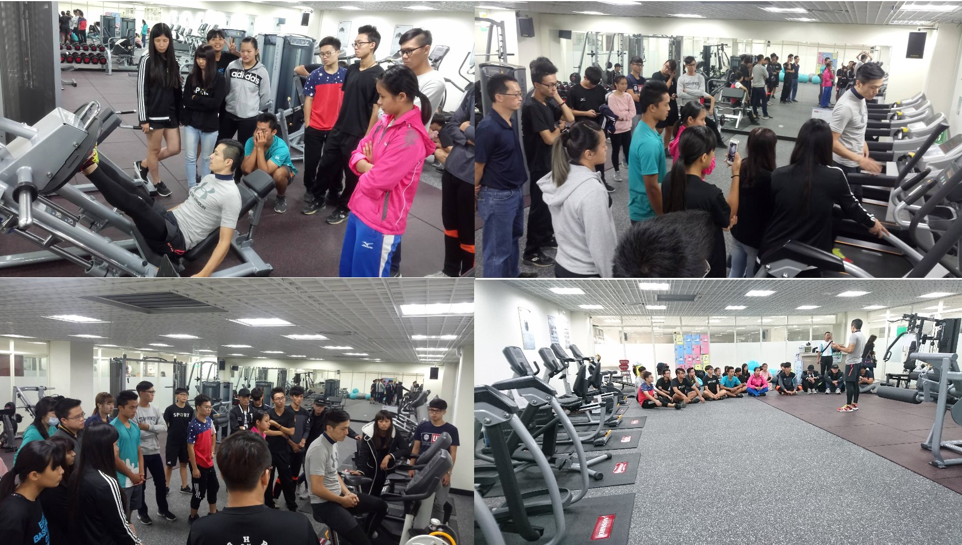
運動學程介紹
本學程有完善的培訓體系可訓練競技選手投入職場，在選手不再從事競技運動時，課程培育學生第二項專長，包含運動教練、運動產業管理、健康促進指導與運動防護等。

Slide 15
運動學程-五大發展方向
運動選手：
本學程之專任教練、防護員、運動科研團隊以及場館設施，配合專長訓練課程，選手無後顧全力精進運動技術層面實力，畢業後投入運動競技職場。
運動教練：
輔導取得體育署「一般初級專任運動教練」資格，包含學歷、證照與運動成就三項。​
運動產業管理人才：
本學程畢業授予管理學士，借由本校管理學院專業師資群，投入本學程以運動為導向的管理課程。​
健康促進指導人才：
完成健康促進相關課程、教學指導相關課程和健康促進相關設備與器材操作課程。培訓學生進入社區健康促進、運動健康活動或是樂齡者健康促進等相關職場。​
運動防護人才：
修完17門運動防護員檢定規定課程，輔導取得教育部體育署運動防護員證照。

Slide 16
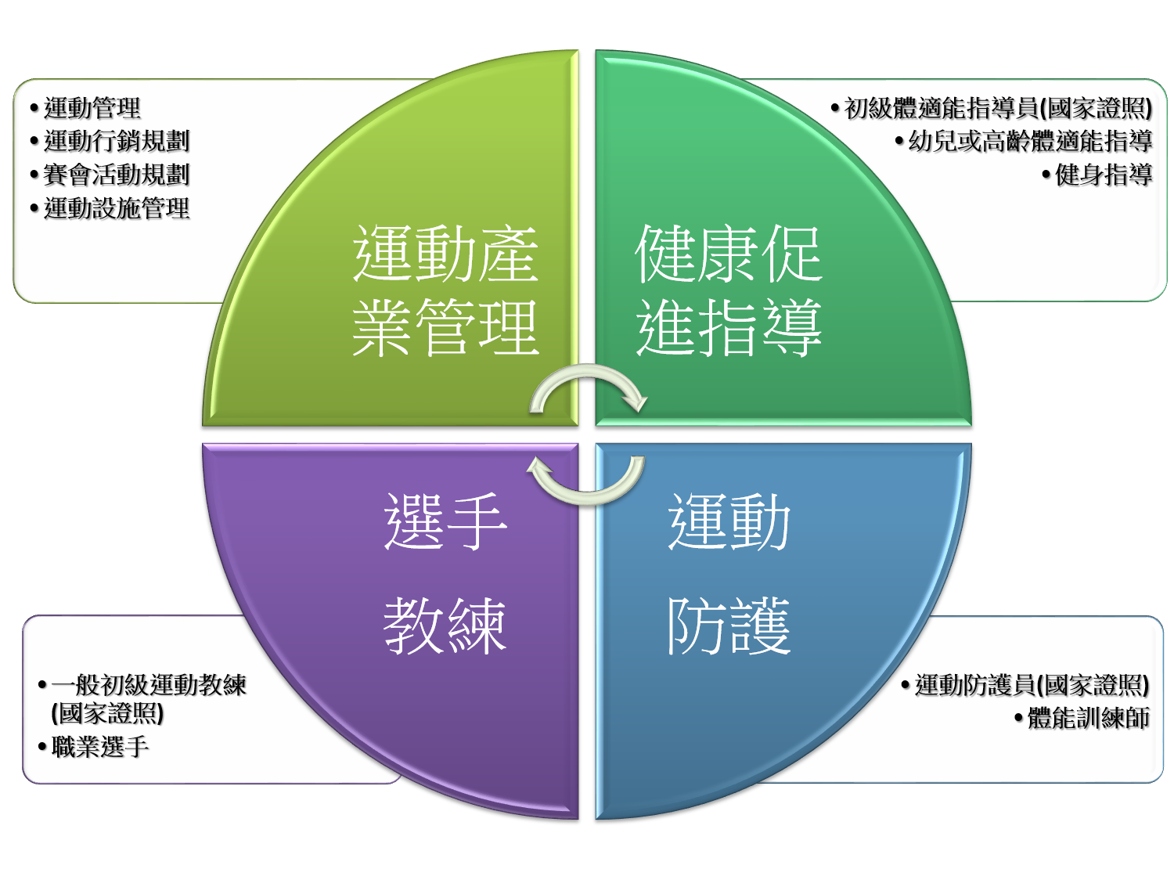
運動學程-五大發展方向

Slide 17
課程規劃-體育署「一般初級專任運動教練」課程

Slide 18
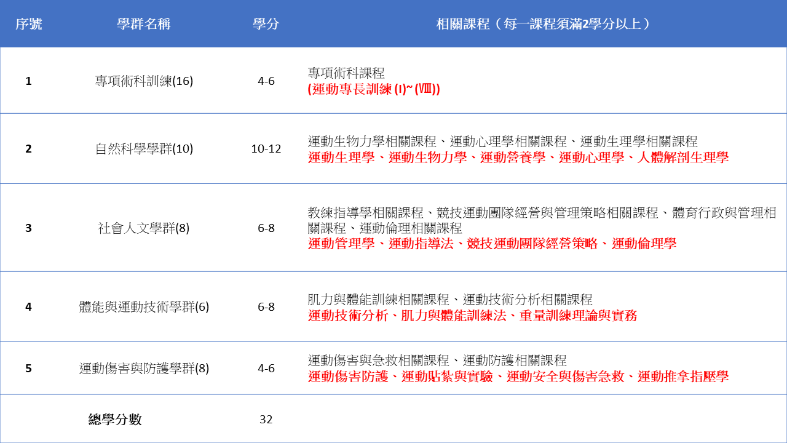
課程規劃-體育署「一般初級專任運動教練」課程

Slide 19
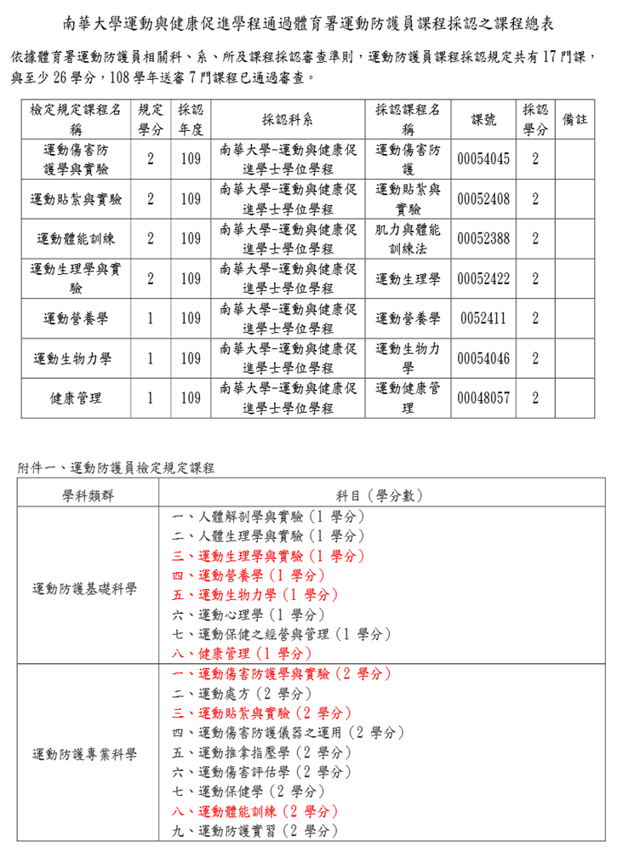
課程規劃-體育署「運動防護員」課程

Slide 20
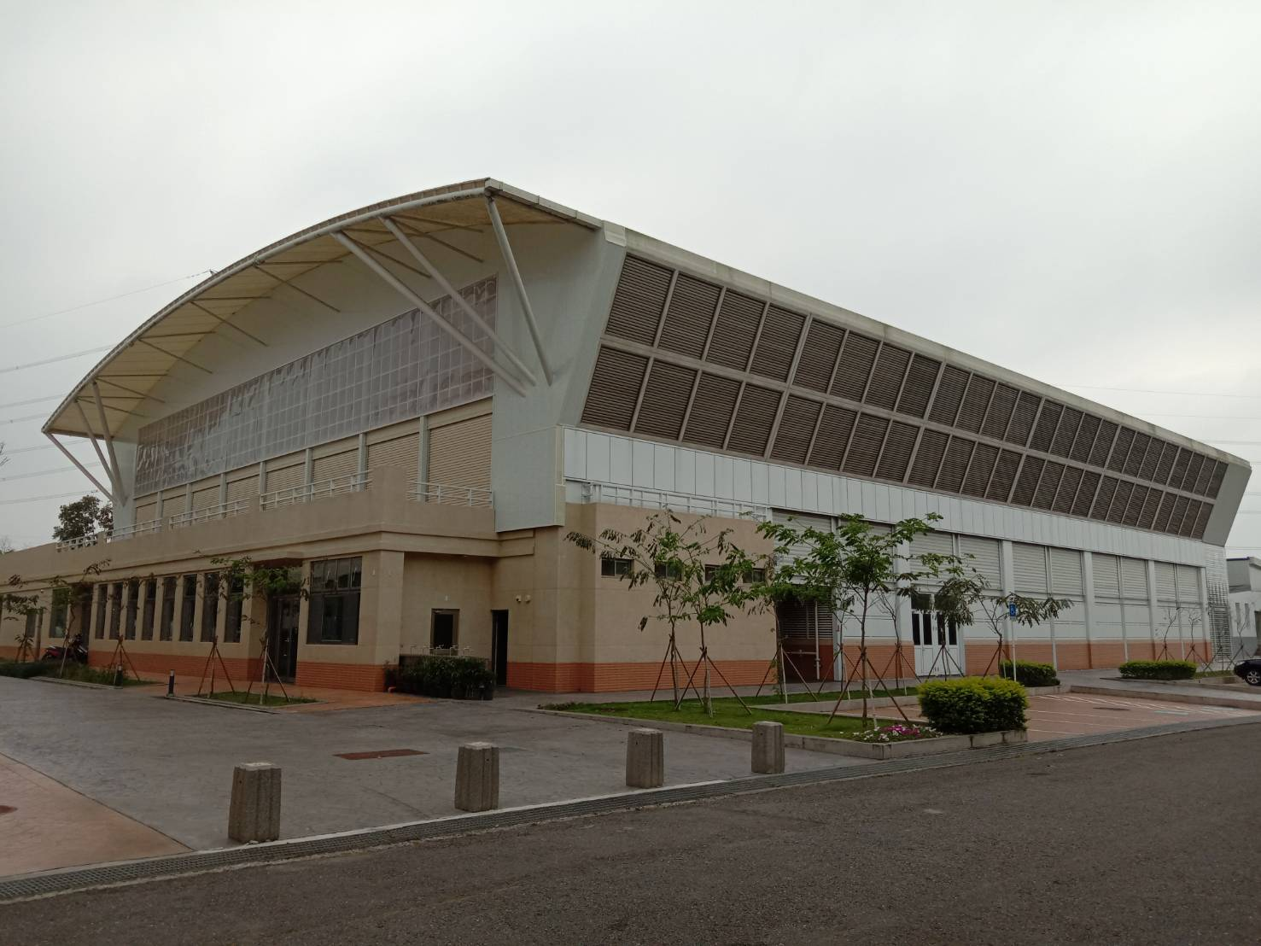
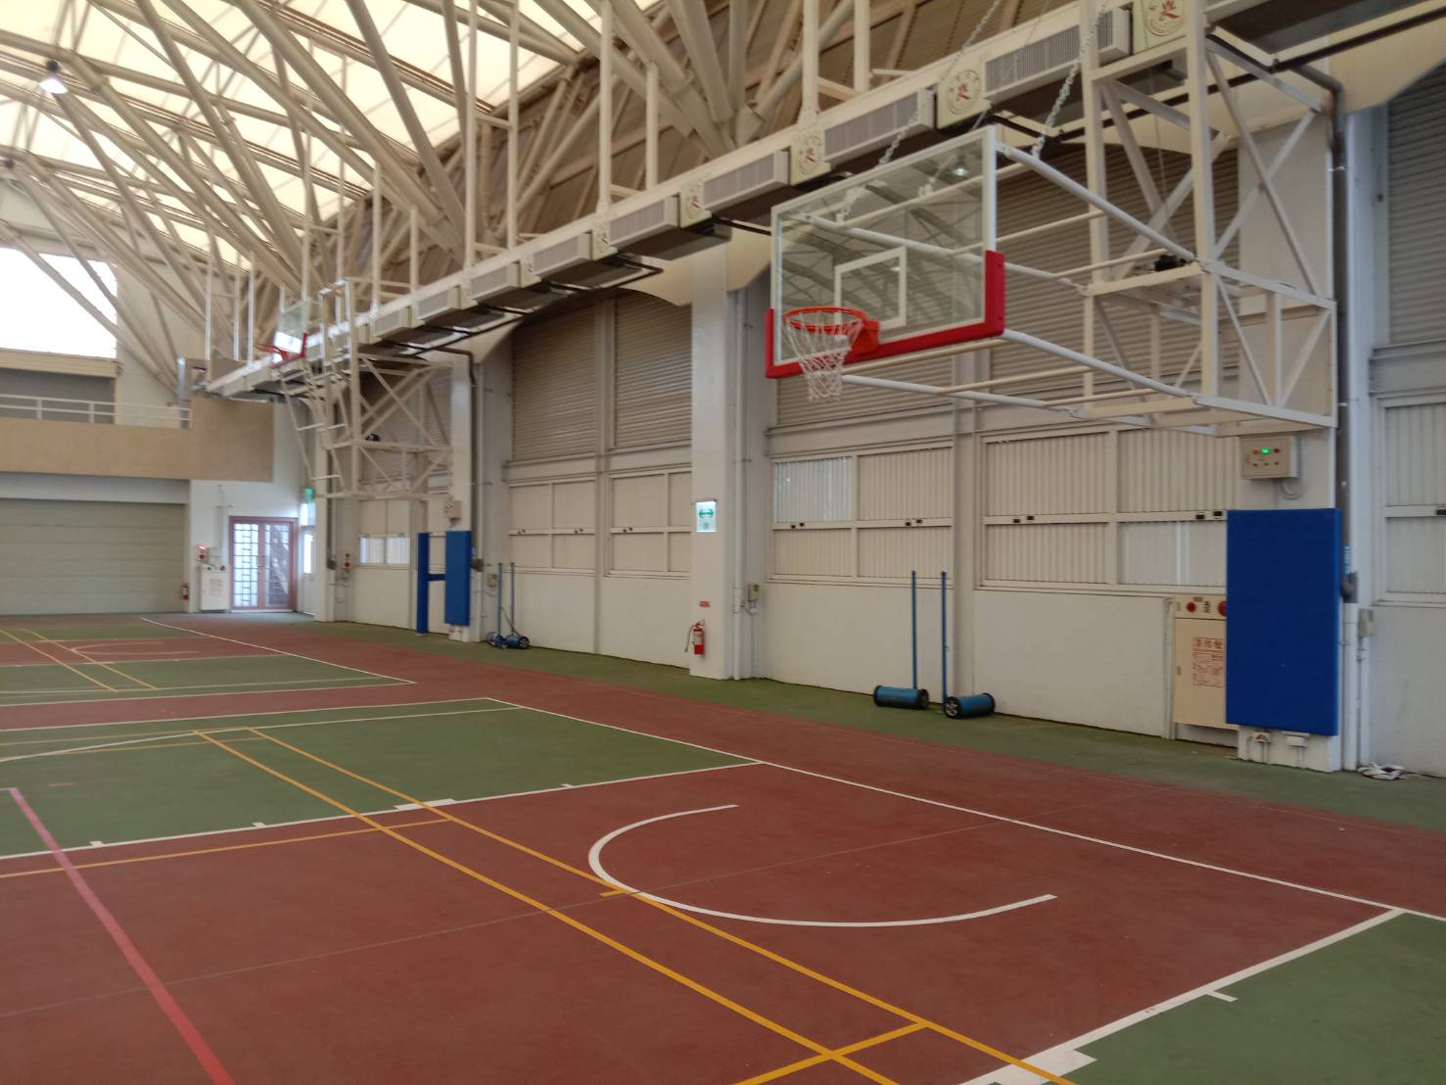
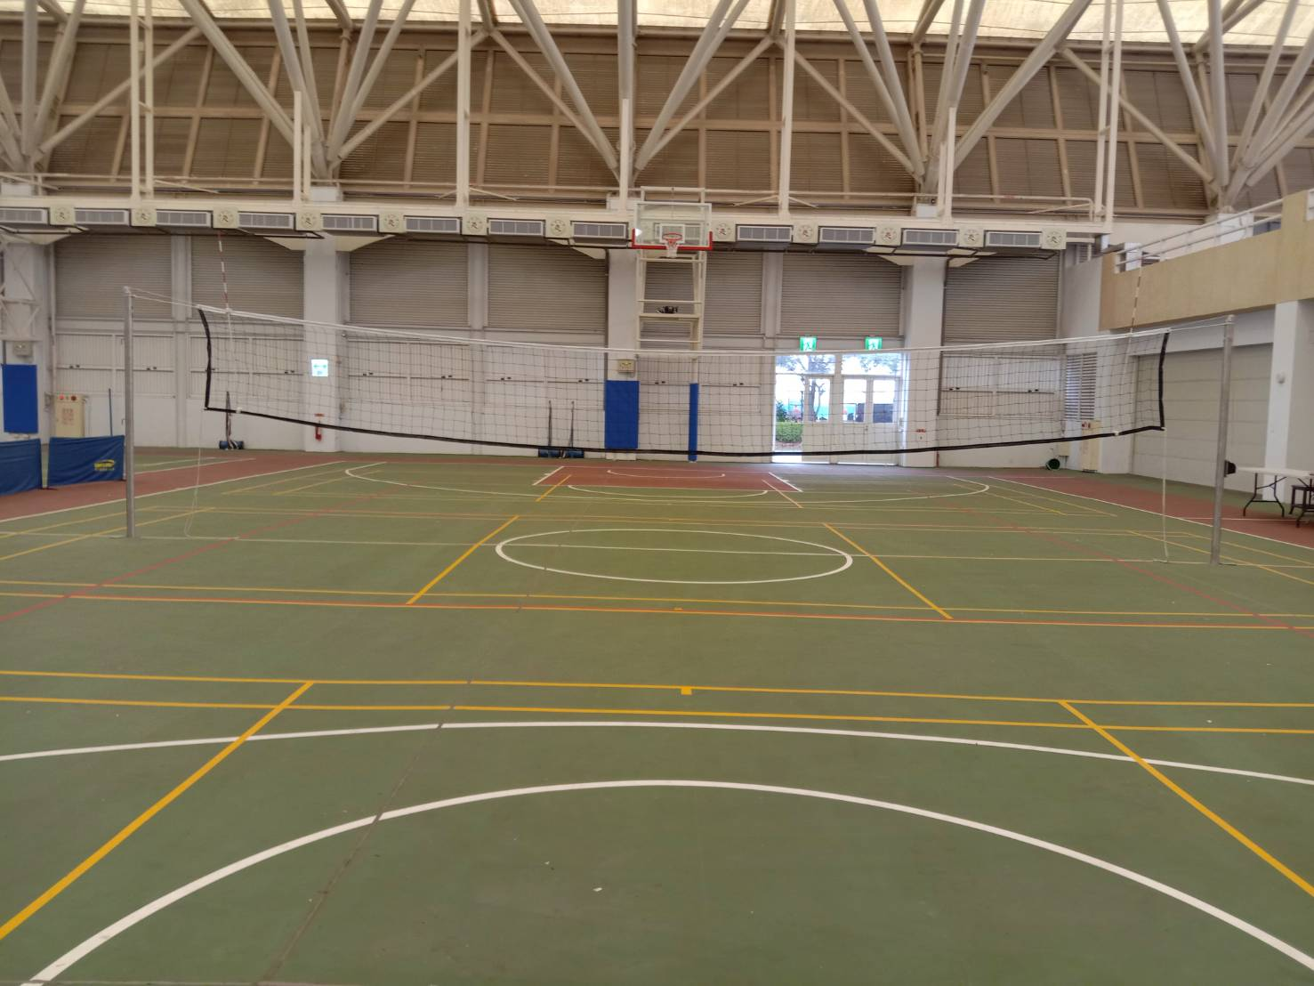
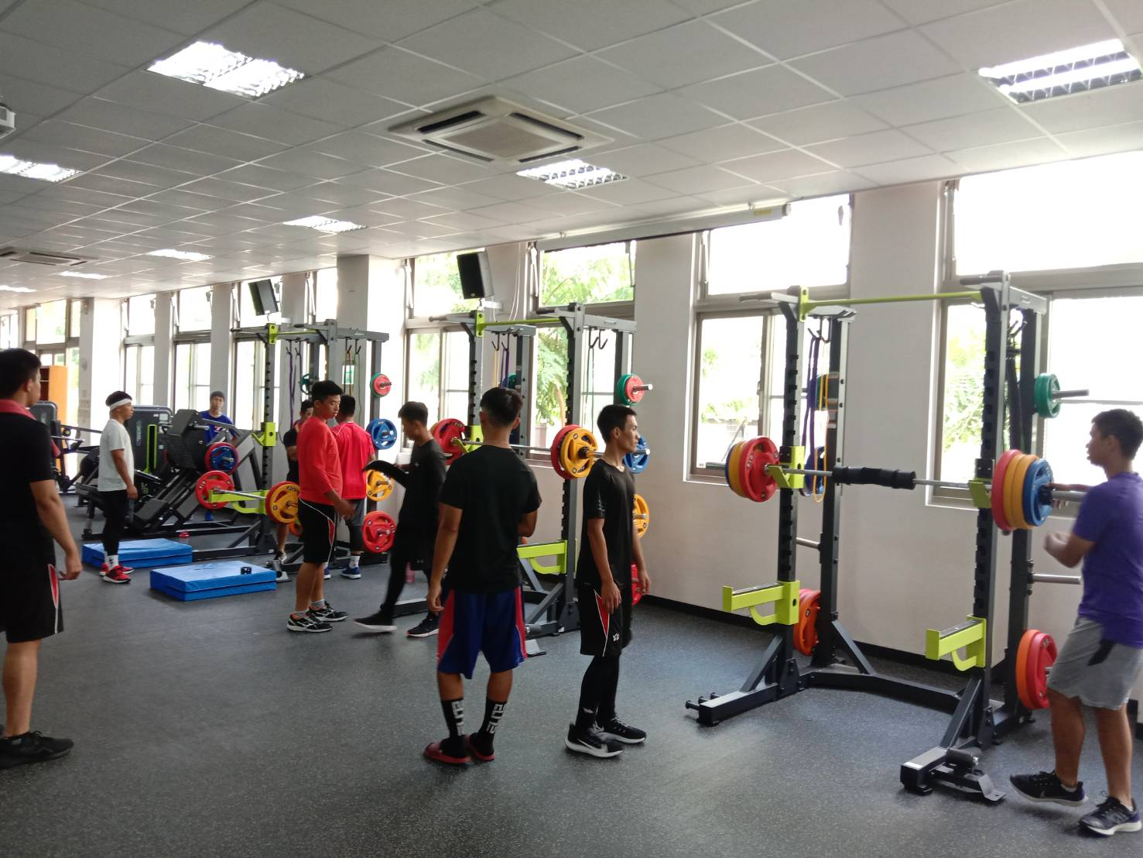
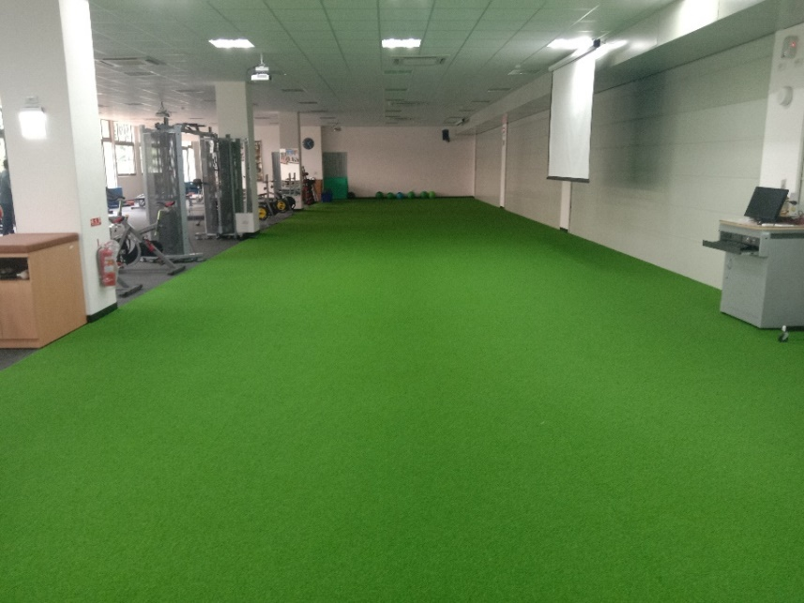
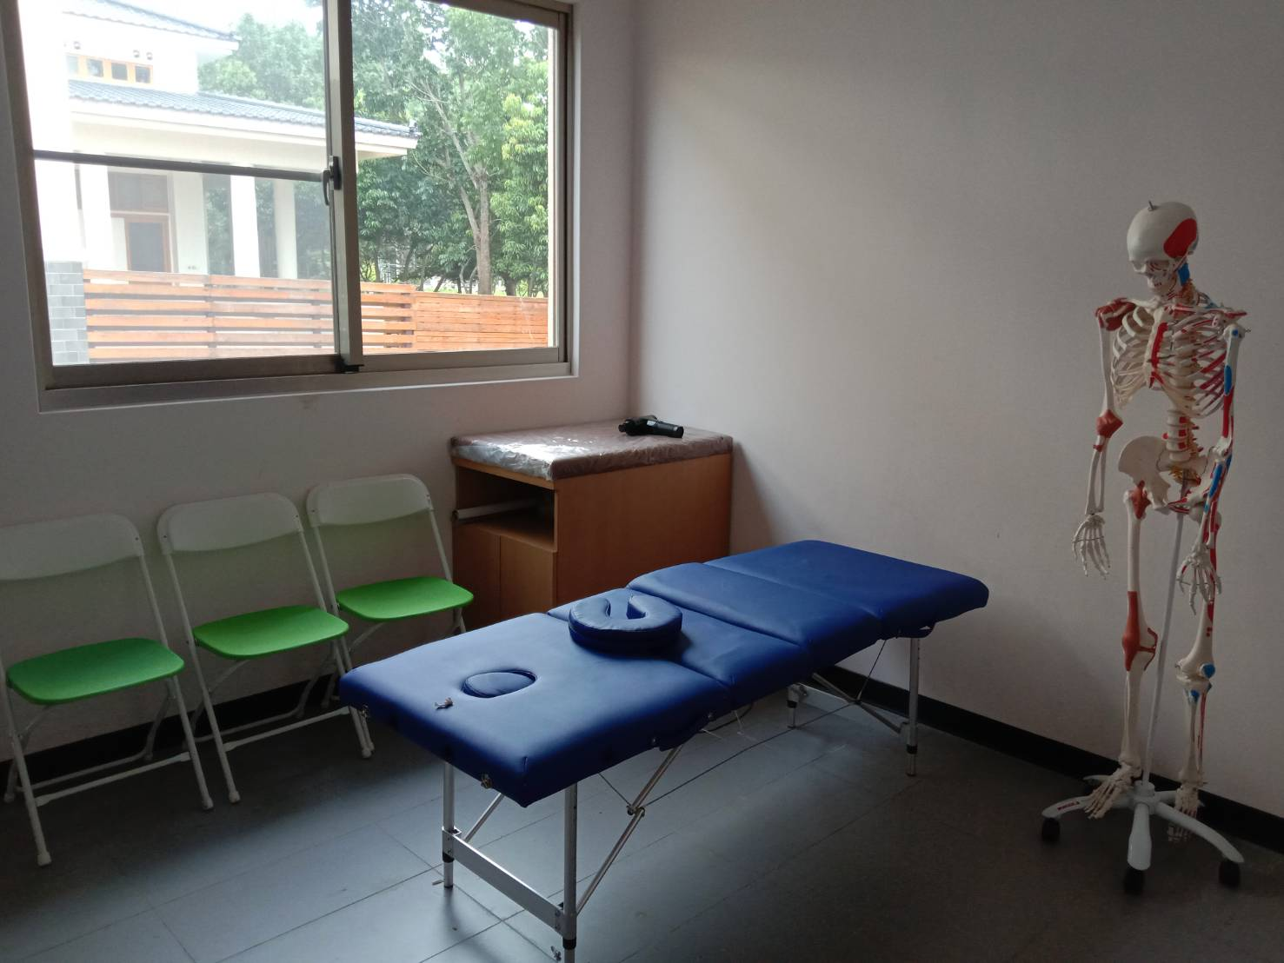
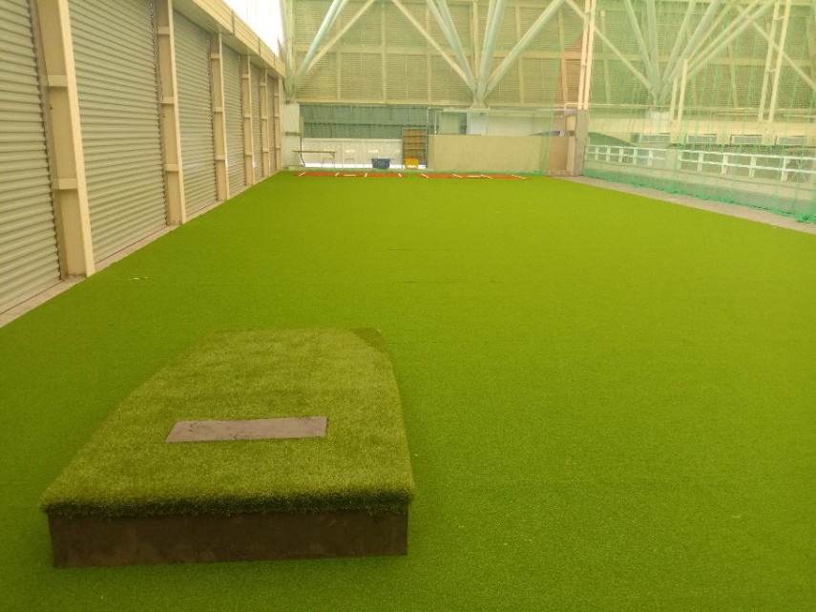
綜合球場
籃球場
排球場
舞台區
1.體能檢測室
2.Redcord運動治療室
3.TRX訓練區
4.球員休息室
5.盥洗室
6.器材室
專項重訓區
教學活動區
運動防護室
棒足訓練區

Slide 21
未來就業

Slide 22
競賽成績

Slide 23
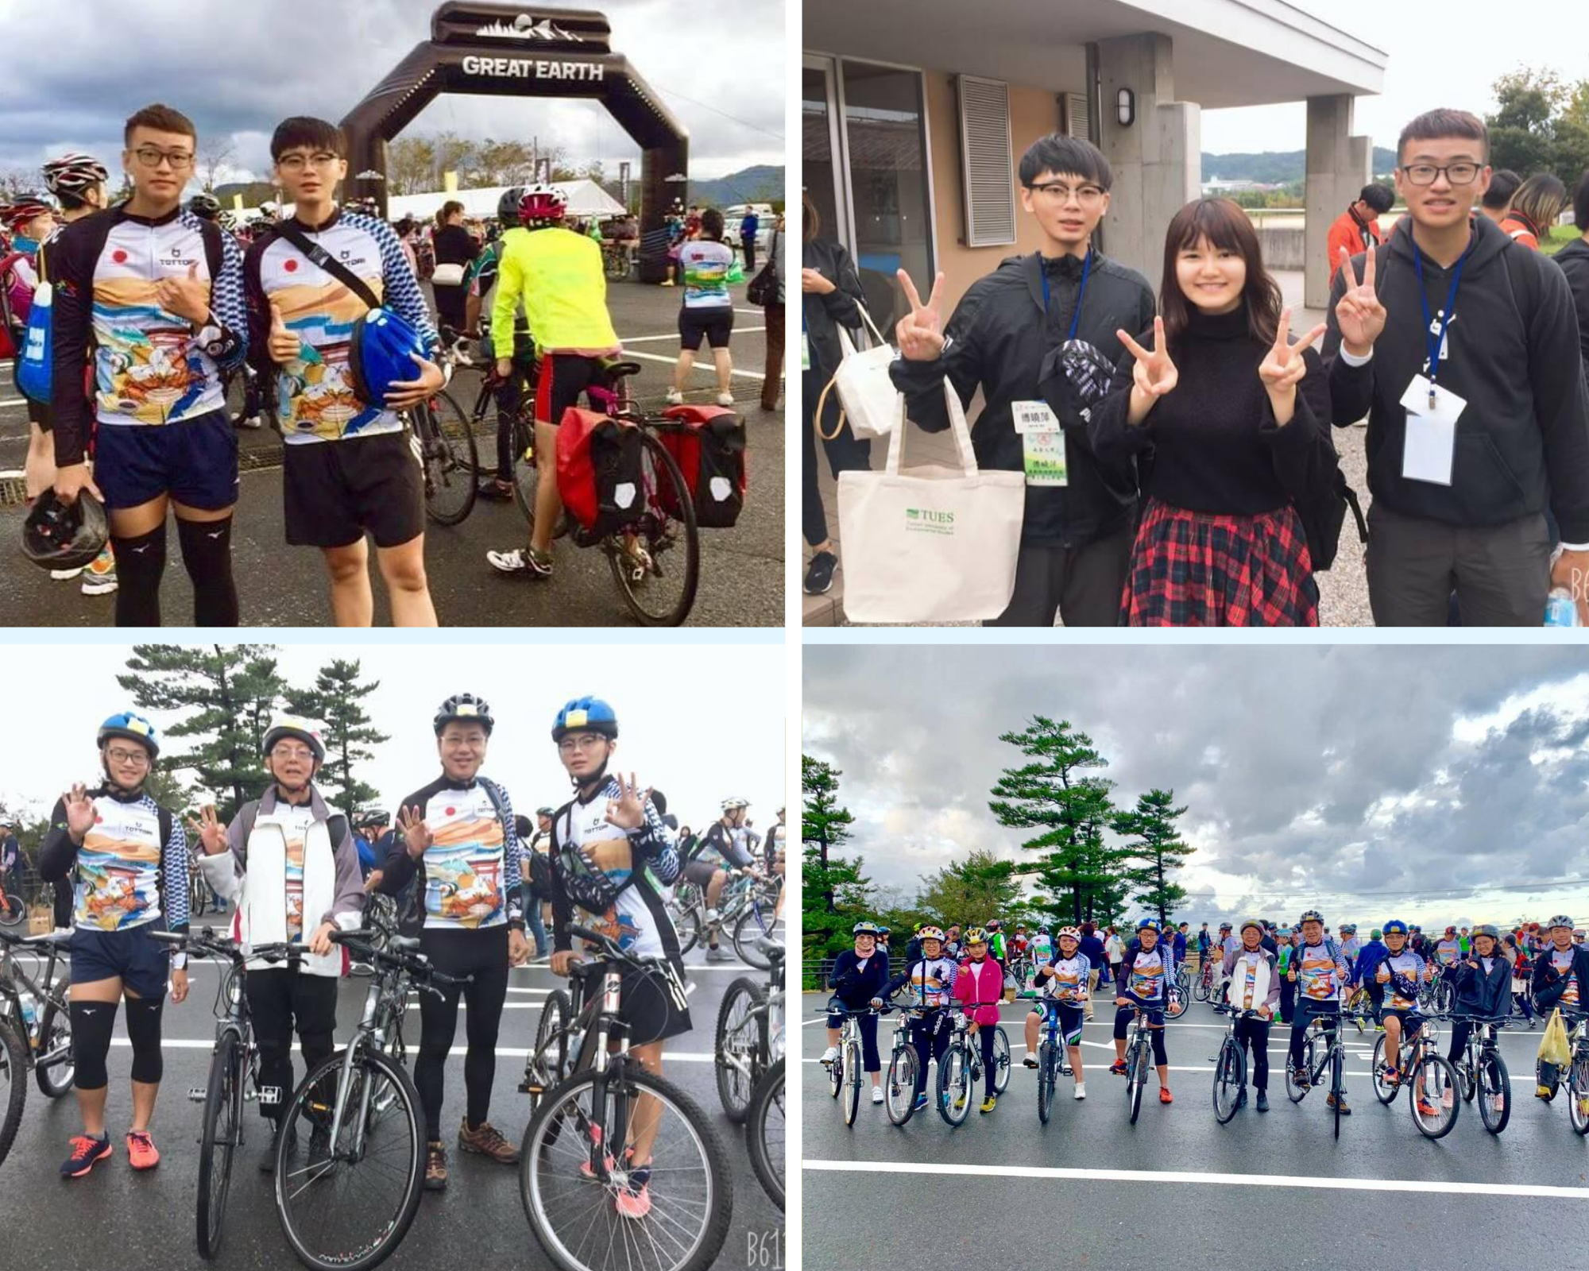
運程海外學習
日本鳥取自行車嘉年華

Slide 24
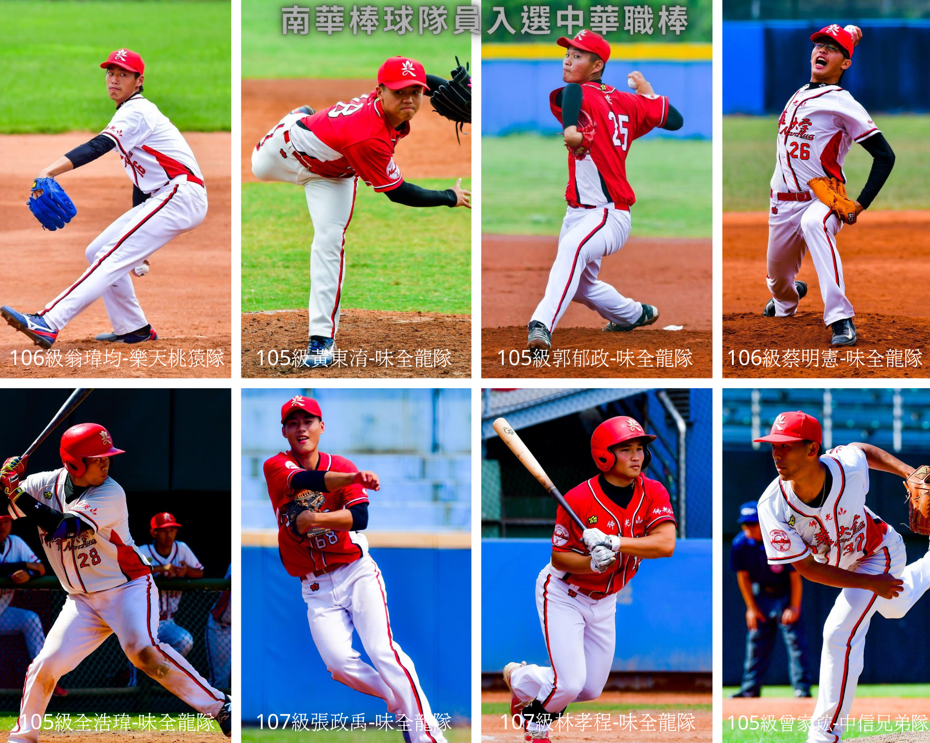
未來就業-優秀校友

Slide 25
感謝聆聽

